Slide 1
Web开发基础
数据结构与程序设计III
邵方昊
2023年7月4日

Slide 2
Web开发三件套
HTML：建筑材料
CSS：材料样式
JavaScript：指挥建筑工人利用建筑材料搭建房屋
参考：www.w3school.com.cn

Slide 3
HTML简介

Slide 4
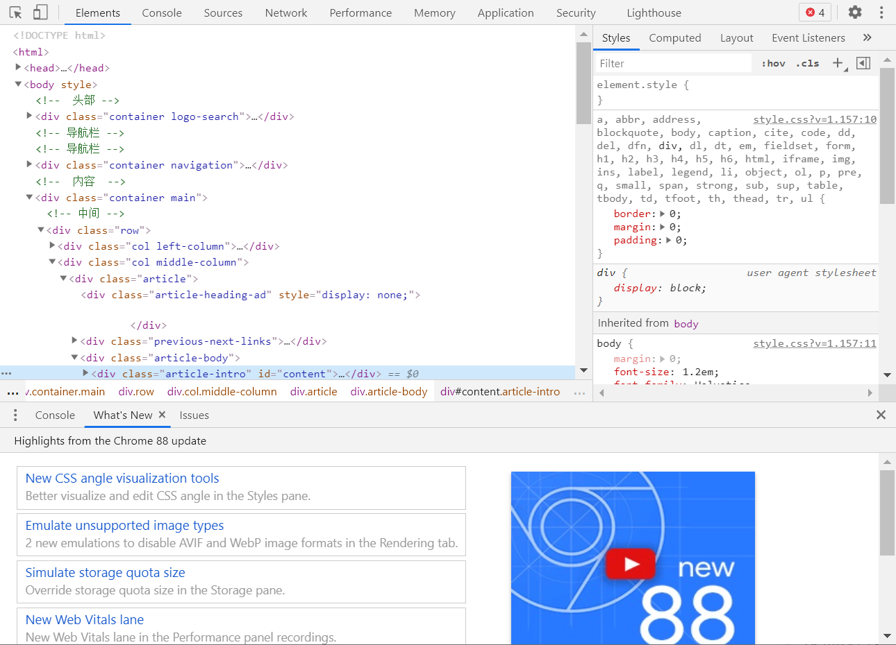
开发工具
编辑器：VS Code
浏览器：Chrome / Edge（Chromium）/ Firefox

Slide 5
HTML
Hyper Text Markup Language (超文本标记语言)
HTML 不是一种编程语言，而是一种标记语言 (markup language)
标记语言是一套标记标签 (markup tag)，用来描述网页
超文本：
超越文本限制：可以加入图片、声音、动画、多媒体等内容
超级链接文本：可以从一个文件跳转到另一个文件，与世界各地主机的文件连接
HTML 标签是由尖括号包围的关键词，比如 <html>
HTML 标签通常是成对出现的，比如 <b> 和 </b>
标签对中的第一个标签是开始标签，第二个标签是结束标签

Slide 6
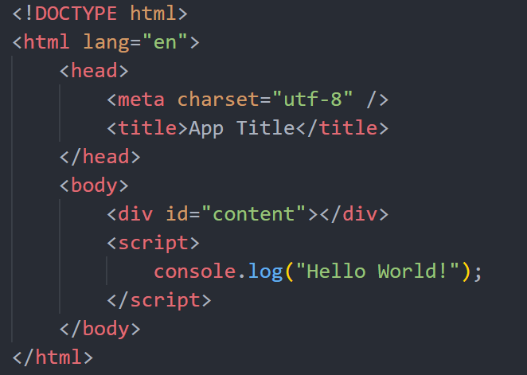
HTML结构
HTML版本
HTML头部
HTML内容

Slide 7
文档对象模型DOM
HTML文档
根元素:
<html>
版本元素
元素:
<head>
元素:
<body>
元素:
<title>
属性:
href
元素:
<a>
元素:
<h1>
文本:
“文档标题”
文本:
“我的链接”
文本:
“我的标题”

Slide 8
HTML标签
HTML标签分为两种等级：
块级元素
每个块级元素都从新的一行开始，并且其后的元素也另起一行；
元素的高度、宽度、行高以及顶和底边距都可设置；
如果不设置宽度，那么宽度将默认变为父级的100%；
<div></div> <p></p>
行内元素
与其他行内元素并排；
元素的高度、宽度及顶部和底部边距不可设置；
元素的宽度就是它包含的文字或图片的宽度，不可改变
<a></a> <b></b> <span></span>

Slide 9
CSS简介

Slide 10
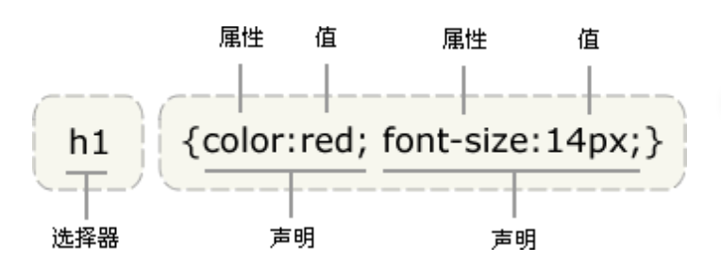
CSS
CSS指的是层叠样式表（Cascading Style Sheets），它可以定义HTML元素的属性。
层叠样式表的语法非常简单，为选择器+声明（属性+值）的格式。
下面行代码表示将h1元素内的文字定义为红色，同时字体大小为14像素。

Slide 11
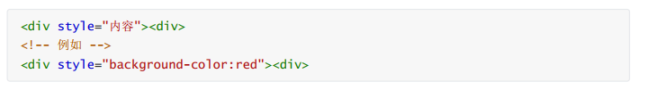
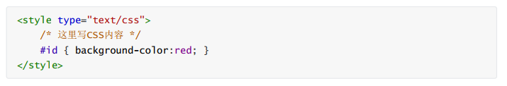
CSS的类型
可以通过三种形式引用CSS：内联，内部样式表，以及外部样式表（推荐）。

Slide 12
JavaScript简介

Slide 13
JavaScript
一种高级的解释型或即时（JIT）编译型的编程语言
参考资料：JavaScript到底是解释型语言还是编译型语言？
既是客户端（client-side）也可是服务端（server-side）的脚本语言
脚本语言：良好的快速开发，有效率的执行
起初命名为LiveScript，后与Sun公司合作将其名改为JavaScript
实现业务逻辑和页面控制
更多参考MDN：MDN手册

Slide 14
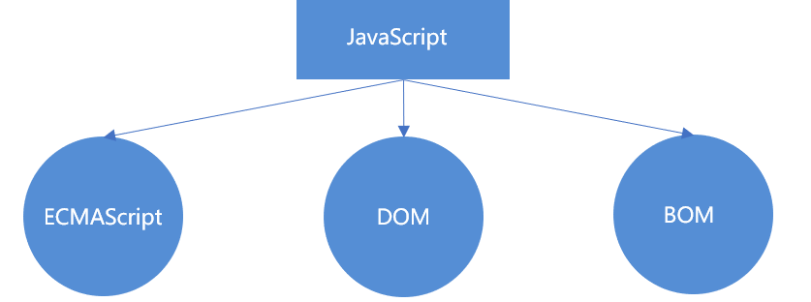
JavaScript组成
ECMAScript（核心）：规定了JS的编程语法和基础核心知识
DOM（文档对象模型）：规定了访问 HTML 和 XML 的接口
BOM（浏览器对象模型）：提供了独立于内容而在浏览器窗口之间进行交互的对象和方法

Slide 15
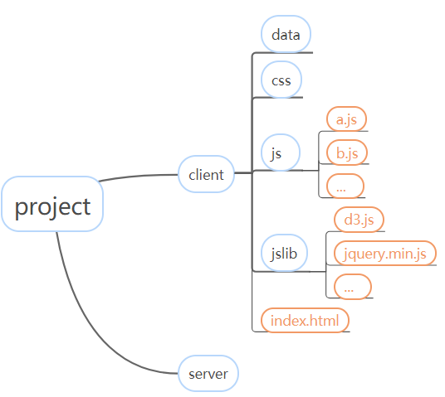
文件结构

Slide 16
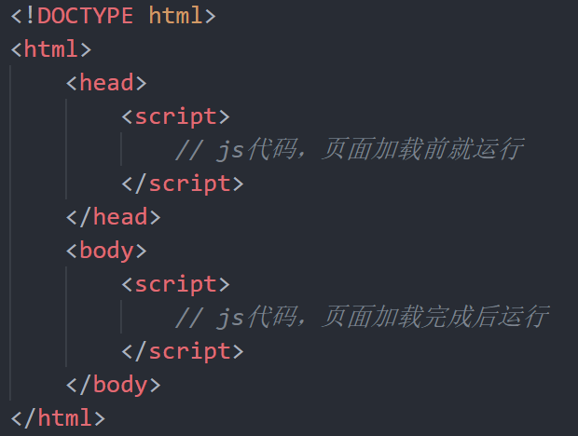
JavaScript书写位置
行内式：直接写到元素里
内嵌式：写到<script></script>里，可以放在 <body> 和 <head> 部分中
head 标签中的 js 代码/文件会在页面加载前就运行
body 标签中的 js 代码则在页面加载完毕后才运行
因此，我们常常将需要引用的 js 库文件放在 head 中，而把需要对 dom 元素进行操作的自己的 js 文件放在body中

Slide 17
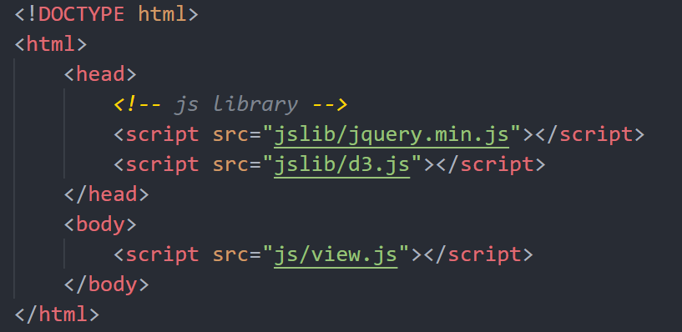
JavaScript书写位置
外部 js 文件：可以将 js 代码写在 xxx.js 文件中，然后在 HTML 文件中进行引用，注意文件的相对路径。外部在线库也可用该方法引用。

Slide 18
JavaScript语法 参考： http://www.w3school.com.cn/js/index.asp
1. 变量
变量声明：var，let，const
var carname;
变量赋值：
carname = "Volvo";
变量的初始化：
var carname = "Volvo";
变量命名规范：
由字母(A-Za-z)、数字(0-9)、下划线(_)、美元符号( $ )组成
不以数字开头
不能是关键字、保留字
遵循驼峰命名法
var | let | const
函数级作用域 | 块级作用域 | 块级作用域
变量提升 | 变量不提升 | 变量不提升
值可更改 | 值可更改 | 值不可更改

Slide 19
JavaScript语法 参考： http://www.w3school.com.cn/js/index.asp
2. 数组
创建数组：
var cars=new Array(); cars[0]="Audi"; cars[1]="BMW"; cars[2]="Volvo";
或 var cars=new Array("Audi","BMW","Volvo");
或 var cars=["Audi","BMW","Volvo"];
获取与修改数组：
cars[0] = cars [3]; // 索引号从0开始
属性与方法：
属性：cars.length
方法：indexOf(), forEach(), push(), pop(), reverse(), includes(), sort() …

Slide 20
JavaScript语法 参考： http://www.w3school.com.cn/js/index.asp
函数
函数声明与调用：
参数匹配原则:
调用和定义的参数顺序匹配，调用时多填入的参数会被抛弃，少填入的参数会被设为默认值或undefined；
默认值不一定是最后几项，可以在有默认值的参数后面放置没有默认值的参数，但匹配原则仍然是顺序的；
当不确定有多少个参数传递的时候，可以用 arguments 来获取。
命名函数 | 匿名函数（函数表达式）
function 函数名(形参1, 形参2...) { // 可以定义任意多的参数，用逗号分隔 // 函数体 } 函数名(实参1, 实参2...); // 函数调用 | var fn = function(arg=default) { // return语句 }； // var fn = (arg=default) => {…}; // 箭头函数 var result = fn(); // 函数调用

Slide 21
JavaScript语法 参考： http://www.w3school.com.cn/js/index.asp
4. 控制语句
if (条件 1) {
当条件 1 为 true 时执行的代码
} else if (条件 2){
当条件 2 为 true 时执行的代码
} else{
当条件 1 和 条件 2 都不为 true 时执行的代码
}
for (var i=0; i<5; i++) {
需要执行的代码
}
while (条件) {
需要执行的代码
}

Slide 22
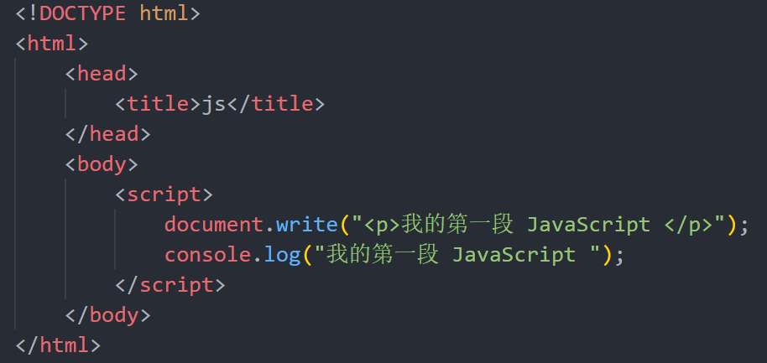
JavaScript语法 参考： http://www.w3school.com.cn/js/index.asp
5. 输出
写到HTML文档中输出：
document.write(text);
控制台输出（ctr+shift+I打开）：
console.log(text);
使用警告框显示数据：
window.alert(“this is alert”);
6. 注释
单行注释： //
多行注释：/* */

Slide 23
如何执行JavaScript代码
Python本地局域网：在 index.html 同级目录下运行 python -m http.server 8080，接着浏览器访问 localhost:8080
Node.js直接运行 js 文件：命令行运行 node xxx.js
用浏览器打开 HTML 文件

Slide 24
Web开发综合

Slide 25
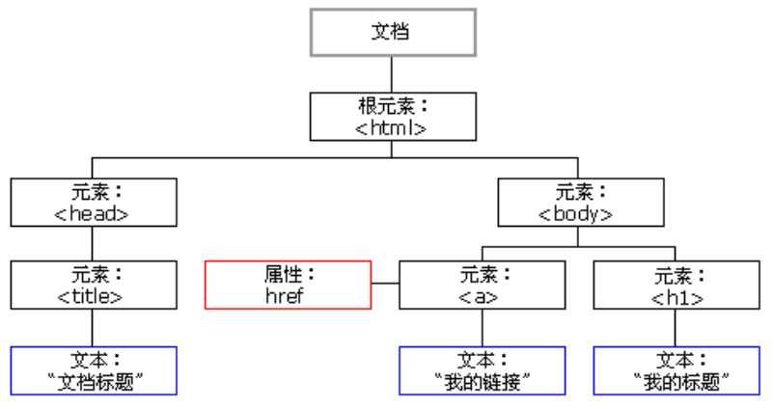
回顾DOM
HTML 文档中的所有内容都是节点
整个文档是一个文档节点
每个 HTML 元素是元素节点
HTML 元素内的文本是文本节点
每个 HTML 属性是属性节点
注释是注释节点
DOM就是一个编程接口，就是一套API， JavaScript通常是通过DOM来获得和操作HTML属性的
HTML DOM 节点树
Notes:
HTML DOM 将 HTML 文档视作树结构。这种结构被称为节点树

Slide 26
常见的DOM属性
方法 | 作用
innerHTML | 节点（元素）的文本值
parentNode | 节点（元素）的父节点
childNodes | 节点（元素）的子节点
attributes | 节点（元素）的属性节点
nodeName | 规定节点的名称，是只读的
nodeValue | 规定节点的值
nodeType | 返回节点的类型，是只读的

Slide 27
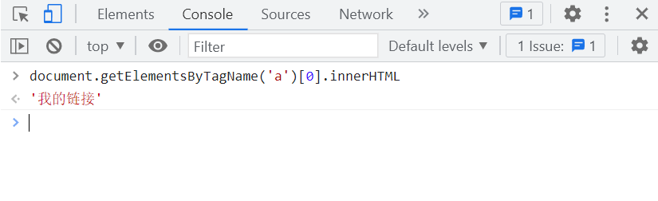
例子
<!DOCTYPE html>
<html lang="en">
<head>
<meta charset="UTF-8">
<title>文档标题</title>
</head>
<body>
<a href = 'http:\www.baidu.com'>我的链接</a>
<h1>我的标题</h1>
</body>
</html>

Slide 28
常见的DOM操作
1. 查找元素
方法 | 作用
document.getElementById('id属性值'); | 返回拥有指定id的第一个对象的引用
document/element.getElementsByClassName('class属性值'); | 返回拥有指定class的对象集合
document/element.getElementsByTagName('标签名'); | 返回拥有指定标签名的对象集合
document.getElementsByName('name属性值'); | 返回拥有指定名称的对象结合
document/element.querySelector('CSS选择器'); | 仅返回第一个匹配的元素
document/element.querySelectorAll('CSS选择器'); | 返回所有匹配的元素
document.documentElement | 获取页面中的HTML标签
document.body | 获取页面中的BODY标签
document.all[''] | 获取页面中的所有元素节点的对象集合型

Slide 29
2. 新建节点
方法 | 作用
document.createElement('元素名'); | 创建新的元素节点
document.createAttribute('属性名'); | 创建新的属性节点
document.createTextNode('文本内容'); | 创建新的文本节点
document.createComment('注释节点'); | 创建新的注释节点
document.createDocumentFragment( ); | 创建文档片段节点
3. 添加新节点
方法 | 作用
parent.appendChild( element/txt/comment/fragment ); | 向父节点的最后一个子节点后追加新节点
parent.insertBefore( newChild, existingChild ); | 向父节点的某个特定子节点之前插入新节点
element.setAttributeNode( attributeName ); | 给元素增加属性节点
element.setAttribute( attributeName, attributeValue ); | 给元素增加指定属性，并设定属性值

Slide 30
举例：添加文本节点
<!DOCTYPE html>
<html>
<head>
<meta charset="UTF-8">
</head>
<body>
<button onclick="addText1()">创建文本节点1</button>
<p></p>
<button onclick="addText2()">创建文本节点2</button>
<p></p>
<script>
function addText1() {
var element = document.getElementsByTagName("p")[0];
var txt = document.createTextNode("新增文本1");
element.appendChild(txt);
}
function addText2() {
var element = document.getElementsByTagName("p")[1];
element.innerHTML = "新增文本2";
}
</script>
</body>
</html>

Slide 31
4. 删除节点
方法 | 作用
parentNode.removeChild( existingChild ); | 删除已有的子节点，返回值为删除节点
element.removeAttribute('属性名'); | 删除具有指定属性名称的属性，无返回值
element.removeAttributeNode( attrNode ); | 删除指定属性，返回值为删除的属性
5.修改节点
方法 | 作用
parentNode.replaceChild( newChild, existingChild ); | 用新节点替换父节点中已有的子节点
element.setAttributeNode( attributeName ); | 若原元素已有该节点，此操作能达到修改该属性值的目的
element.setAttribute( attributeName, attributeValue ); | 若原元素已有该节点，此操作能达到修改该属性值的目的

Slide 32
DOM事件级别
<button id="btn" type="button">按钮</button>
<script>
var btn = document.getElementById('btn’);
btn.onclick = function() { alert('Hello World’); }
// btn.onclick = null; 解绑事件
</script>
DOM0级事件处理：先找到DOM节点，然后把处理函数赋值给该节点对象的事件属性，缺点在于一个处理程序「事件」无法同时绑定多个处理函数
DOM2级事件处理：在DOM0级事件的基础上弥补了一个处理程序无法同时绑定多个处理函数的缺点，允许给一个处理程序添加多个处理函数
addEventListener：绑定事件
removeEventListener：解绑事件
<button type="button" id="btn">按钮</button>
<script>
var btn = document.getElementById('btn');
function fn1() { alert('Hello'); }
function fn2() { alert('World'); }
btn.addEventListener('click', fn1, false);
btn.addEventListener('click', fn2, false);
// 解绑事件
// btn.removeEventListener('click', fn, false);
</script>

Slide 33
DOM事件级别
DOM3级事件处理：在DOM2级事件的基础上添加了更多的事件类型，全部类型如下：
UI事件，当用户与页面上的元素交互时触发，如：load、scroll
焦点事件，当元素获得或失去焦点时触发，如：blur、focus
鼠标事件，当用户通过鼠标在页面执行操作时触发如：dbclick、mouseup
滚轮事件，当使用鼠标滚轮或类似设备时触发，如：mousewheel
文本事件，当在文档中输入文本时触发，如：textInput
键盘事件，当用户通过键盘在页面上执行操作时触发，如：keydown、keypress
合成事件，当为IME（输入法编辑器）输入字符时触发，如：compositionstart
变动事件，当底层DOM结构发生变化时触发，如：DOMsubtreeModified

Slide 34
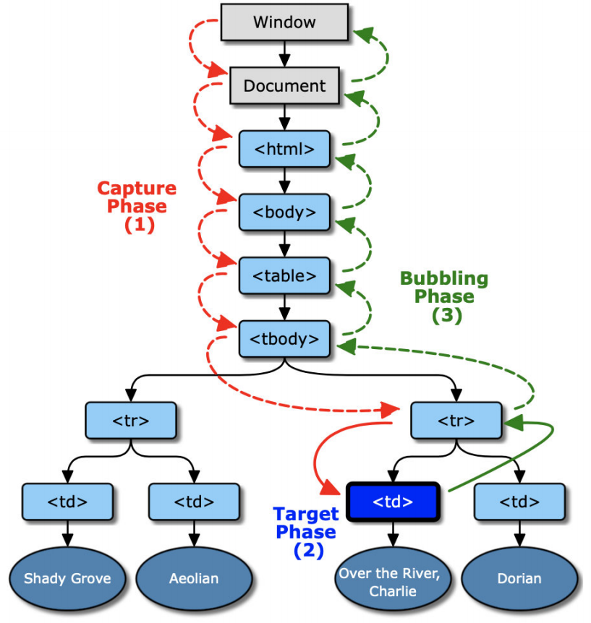
DOM事件机制
DOM事件模型分为捕获和冒泡。一个事件发生后，会在子元素和父元素之间传播，这种传播分成三个阶段：
捕获阶段：事件从window对象自上而下向目标节点传播的阶段；
目标阶段：真正的目标节点正在处理事件的阶段；
冒泡阶段：事件从目标节点自下而上向window对象传播的阶段
addEventListener的第三个参数设为true
addEventListener的第三个参数设为false

Slide 35
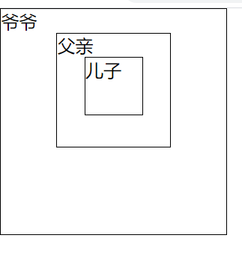
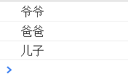
举例：事件冒泡与事件捕获
<head>
<style>
body{margin: 0;}
div{border: 1px solid #000;}
#grandfather1{width: 200px;height: 200px;}
#parent1{width: 100px;height: 100px;margin: 0 auto;}
#child1{width: 50px;height: 50px;margin: 0 auto;}
</style>
</head>
<body>
<div id="grandfather1">爷爷
<div id="parent1">父亲
<div id="child1">儿子</div>
</div>
</div> <script>
var grandfather1 = document.getElementById('grandfather1'),
parent1 = document.getElementById('parent1'),
child1 = document.getElementById('child1');
grandfather1.addEventListener('click', function fn1(){ console.log('爷爷'); }, true);
parent1.addEventListener('click',function fn1(){ console.log('爸爸'); }, true);
child1.addEventListener('click',function fn1(){ console.log('儿子'); }, true);
</script>
</body>
点击child1

Slide 36
DOM事件代理
由于事件会在冒泡阶段向上传播到父节点，因此可以把子节点的监听函数定义在父节点上，由父节点的监听函数统一处理多个子元素的事件。这种方法叫做事件的代理（delegation）
优点：
减少内存消耗，提高性能
动态绑定事件
DOM元素对象的属性方法参考
<ul id="list">
<li>1 <span>元素1</span></li>
<li>2 <span>元素2</span></li>
<li>3 <span>元素3</span></li>
<li>4 </li>
</ul>
<script>
// 给父层元素绑定事件
document.getElementById('list').addEventListener('click', function (e) {
// 获取事件对象event（兼容性处理）
var event = e || window.event;
// 获取事件的源对象（兼容性处理）
var target = event.target || event.srcElement;
console.log(target);
// 从target（点击）元素向上找currentTarget（监听）元素，找到了想委托的元素就触发事件，没找到就返回null
while(target.tagName !== 'LI'){
if(target.tagName === 'UL'){
target = null;
break;
}
target = target.parentNode;
}
if (target) { alert(target.textContent); }
});
</script>

Slide 37
DOM事件代理
Event对象常见的方法和属性
常用DOM事件
属性/方法 | 作用
e.target | 返回触发事件的对象
e.srcElement | 返回触发事件的对象
e.type | 返回事件的类型
e.stopPropagation() | 阻止事件冒泡
e.cancelBubble | 阻止事件冒泡
e.preventDefault() | 阻止默认事件（默认行为）
e.returnValue | 阻止默认事件（默认行为）
属性/方法 | 作用
onclick | 当用户点击时
onload | 用户进入
onunload | 用户离开
onmouseover | 鼠标移入
onmouseout | 鼠标移出
onmousedown | 鼠标按下
onmouseup | 鼠标抬起
child1.addEventListener('click',function fn1(e){
console.log('儿子’);
e.stopPropagation();
}, false)

Slide 38
前后端交互

Slide 39
如何和我们写的C++ AI交互？
后端框架！这里我们使用基于Python的Flask框架。
两步即可实现：jQuery AJAX get + Flask HTTP方法。
参考：
jQuery 教程 | 菜鸟教程 (runoob.com)
Flask 教程_w3cschool

Slide 40
需要注意的点
AJAX请求是异步的，在我们的项目中，计算一步的时间可能长达5s，更新DOM的代码要等到收到回复后才能执行。
我们可以通过JS的回调函数来实现异步请求。

Slide 41
演示

Slide 42
总结
前端
HTML + CSS
后端
C++，Python
DOM
AJAX
JavaScript

Slide 43
谢谢

